Slide 1
Bienestar digital: comprender y cultivar hábitos digitales saludables
Building Digital Resilience ​
by Making Digital Wellbeing ​
and Security Accessible to All​
2022-2-SK01-KA220-ADU-000096888

Slide 2
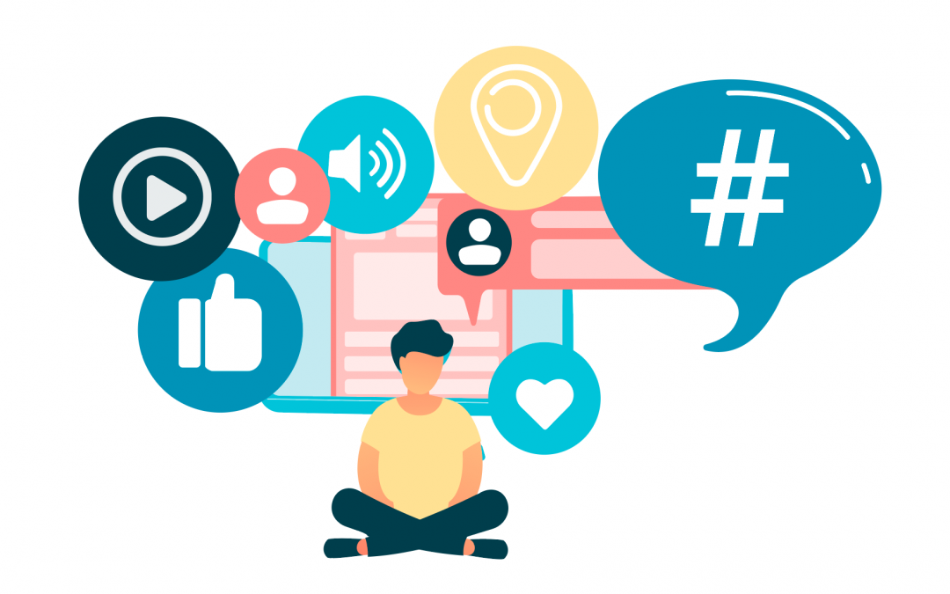
Introducción
La tecnología es parte integral de nuestras vidas; tiene impactos positivos y negativos en nuestro bienestar si la usamos en exceso o sin pensar.
En este módulo, exploraremos el concepto de hábitos digitales y cómo afectan a nuestra salud mental y física, nuestra productividad y nuestras relaciones.
Exploraremos algunas estrategias prácticas para gestionar nuestros hábitos digitales y cultivar una relación más consciente y equilibrada con la tecnología.

Slide 3
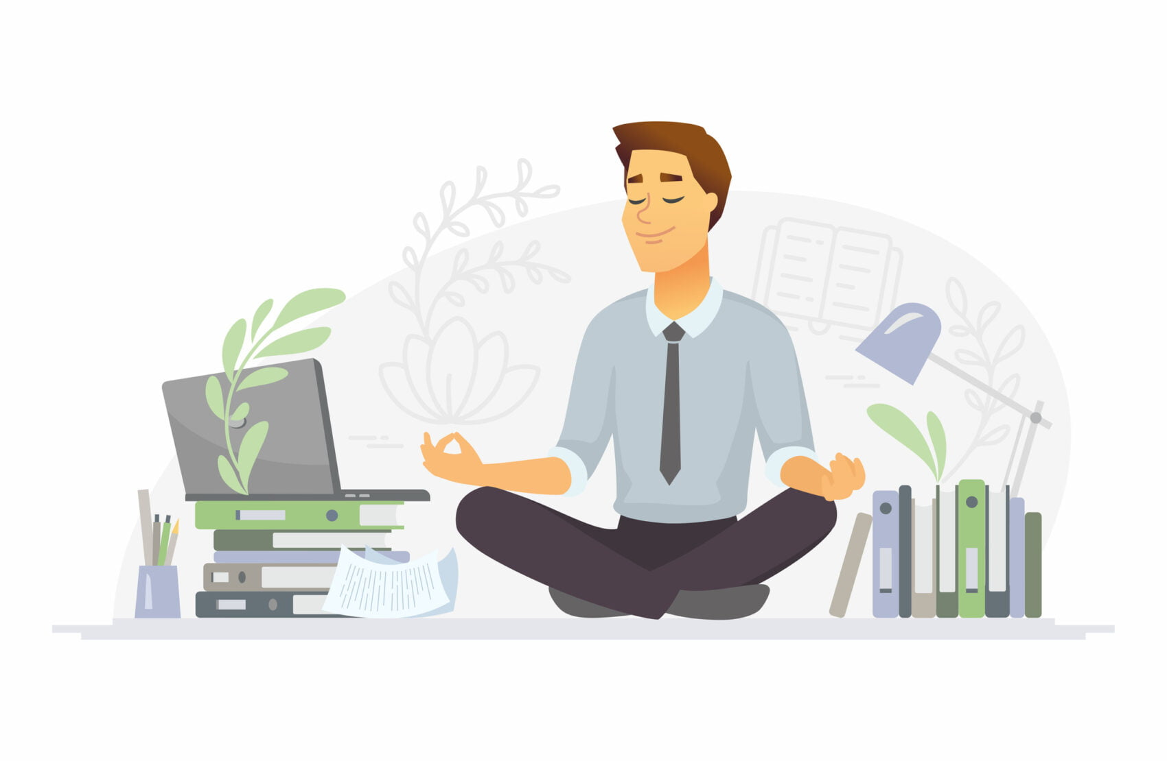
La base del bienestar digital
¿Qué es el bienestar digital?
El bienestar digital (también conocido como bienestar digital o salud digital) es la búsqueda de una relación intencional y saludable con la tecnología, tanto en el lugar de trabajo como en la vida personal.
Dado que muchos trabajos y actividades cotidianas dependen de Internet y de dispositivos digitales, el objetivo del bienestar digital es promover hábitos de uso saludables y ayudar al usuario a mantener un estilo de vida saludable en su vida diaria.

Slide 4
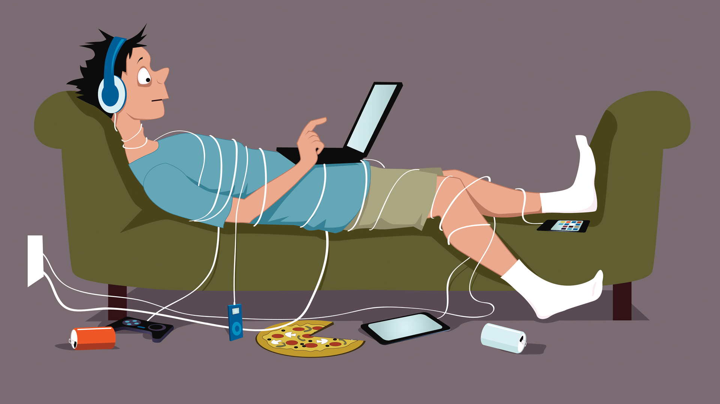
Hábitos digitales
¿Qué son los hábitos digitales?
Son los patrones de comportamiento y actitudes que desarrollamos hacia la tecnología, como la frecuencia con la que la usamos, para qué la usamos y cómo nos sentimos al respecto.

Slide 5
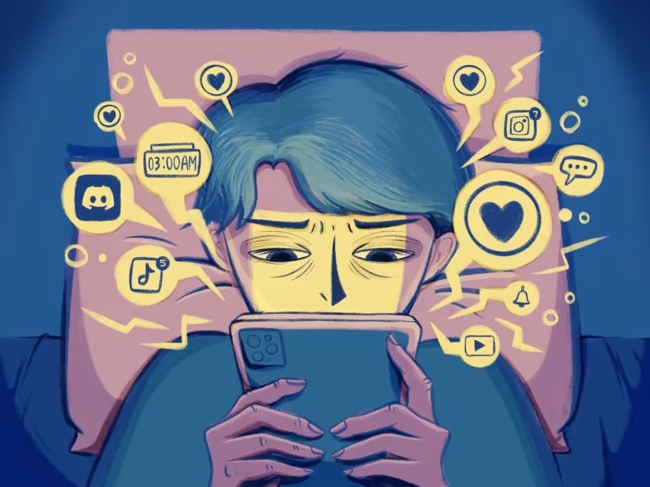
Alineación de hábitos digitales
Dependiendo de cómo se alineen con nuestros valores, objetivos y necesidades, los hábitos digitales pueden ser saludables o no saludables:
Los hábitos digitales saludables mejoran nuestro bienestar, como utilizar la tecnología para el aprendizaje, la creatividad, la comunicación o el entretenimiento, de forma moderada e intencionada.
Los hábitos digitales poco saludables perjudican nuestro bienestar, como el uso de la tecnología para escapismo, distracción, adicción o aislamiento, de forma excesiva o compulsiva.

Slide 6
Conciencia de sí mismo
Para crear hábitos digitales saludables, debemos comenzar con el autoconocimiento.
La autoconciencia es la capacidad de reconocer y comprender nuestros propios pensamientos, sentimientos y acciones, y cómo nos afectan a nosotros mismos y a los demás.

Slide 7
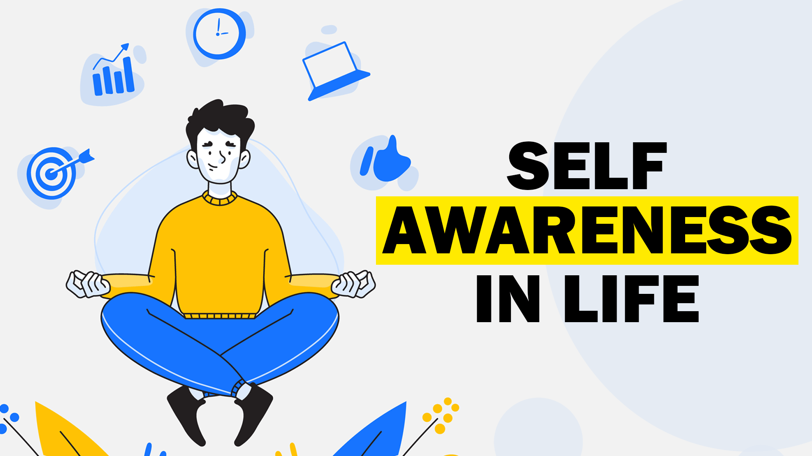
Apoyo a la autoconciencia
Necesitamos identificar nuestros hábitos digitales y evaluar si nos sirven o no, los desencadenantes, las recompensas y las consecuencias de nuestros hábitos digitales y cómo influyen en nuestro comportamiento.
Al ser conscientes de nosotros mismos, podemos tomar decisiones más conscientes e informadas sobre nuestro uso de la tecnología y alinearlo con nuestros objetivos personales y profesionales.

Slide 8
Estrategias para ayudarte a ser más consciente de ti mismo
Reflexionar sobre
Reflexiona sobre tus objetivos:
Considere sus objetivos personales y profesionales.
Reflexione sobre cómo sus hábitos digitales se alinean con estos objetivos.
Identifica cualquier hábito que pueda estar obstaculizando tu progreso.
Mantener
Mantenga un diario digital:
Registra tus actividades digitales a lo largo del día.
Tenga en cuenta el tiempo pasado en diferentes plataformas y el propósito de cada interacción.
Revise periódicamente su diario para identificar patrones y tendencias.
Colocar
Establecer metas específicas:
Define objetivos claros para tu uso digital.
Establezca límites específicos en el tiempo dedicado a las redes sociales, el correo electrónico u otras actividades en línea.
Evalúe periódicamente su progreso hacia estos objetivos.

Slide 9
Estrategias para ayudarte a ser más consciente de ti mismo
Usar
Utilice aplicaciones de productividad:
Considere sus objetivos personales y profesionales.
Reflexione sobre cómo sus hábitos digitales se alinean con estos objetivos.
Identifica cualquier hábito que pueda estar obstaculizando tu progreso.
Conducta
Realizar periodos de desintoxicación digital:
Registra tus actividades digitales a lo largo del día.
Tenga en cuenta el tiempo pasado en diferentes plataformas y el propósito de cada interacción.
Revise periódicamente su diario para identificar patrones y tendencias.
Práctica
Practica la atención plena:
Integra técnicas de atención plena en tu rutina digital.
Estar presente y plenamente comprometido durante las actividades en línea.
Observe sus emociones y reacciones a los estímulos digitales sin juzgar.

Slide 10
Estrategias para ayudarte a ser más consciente de ti mismo
Auditoría
Audite sus cuentas de redes sociales:
Revisa tus cuentas de redes sociales y el contenido que sigues.
Cronograma
Programe un tiempo libre de tecnología:
Asigna momentos específicos durante el día en los que no tendrás que usar tecnología.
Deja de seguir las cuentas que contribuyan a generar sentimientos negativos o te distraigan de tus objetivos.
Organice su entorno en línea para que sea más positivo e intencional.
Utilice este tiempo para trabajar concentrado, hacer ejercicio u otras actividades no digitales.
Crea zonas libres de tecnología en áreas específicas de tu hogar.

Slide 11
Estrategias para ayudarte a ser más consciente de ti mismo
Buscar
Solicitar comentarios:
Pide a tus amigos, familiares o colegas opiniones sobre tus hábitos digitales.
Educar
Edúquese usted mismo:
Manténgase informado sobre el impacto del uso excesivo de lo digital en la salud mental y física.
Pueden brindar información valiosa sobre patrones que quizás no hayas notado.
Esté abierto a las críticas constructivas y realice los ajustes necesarios.
Lea libros, artículos o asista a talleres sobre bienestar digital.
Comprenda los posibles beneficios y desventajas de las diferentes plataformas en línea.

Slide 12
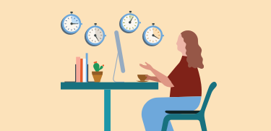
Equilibrio entre tiempo frente a la pantalla y productividad
Uno de los desafíos de gestionar nuestros hábitos digitales es encontrar el equilibrio adecuado entre el tiempo frente a la pantalla y la productividad.
El tiempo frente a la pantalla es la cantidad de tiempo que pasamos usando dispositivos con pantallas, como teléfonos inteligentes, tabletas, computadoras portátiles o televisores.
El tiempo frente a una pantalla puede ser beneficioso o perjudicial, dependiendo de cómo lo usemos y cómo afecte nuestras otras actividades y responsabilidades.

Slide 13
Tiempo frente a la pantalla beneficioso y perjudicial
El tiempo de pantalla beneficioso es cuando usamos la tecnología para un propósito específico, como el trabajo, la educación o el ocio, y podemos apagarla cuando terminamos.
El tiempo de pantalla perjudicial es cuando usamos la tecnología sin una razón clara, o perdemos la noción del tiempo y descuidamos nuestras otras tareas y obligaciones.
Para equilibrar el tiempo frente a la pantalla y la productividad, necesitamos aplicar algunas técnicas de gestión del tiempo.

Slide 14
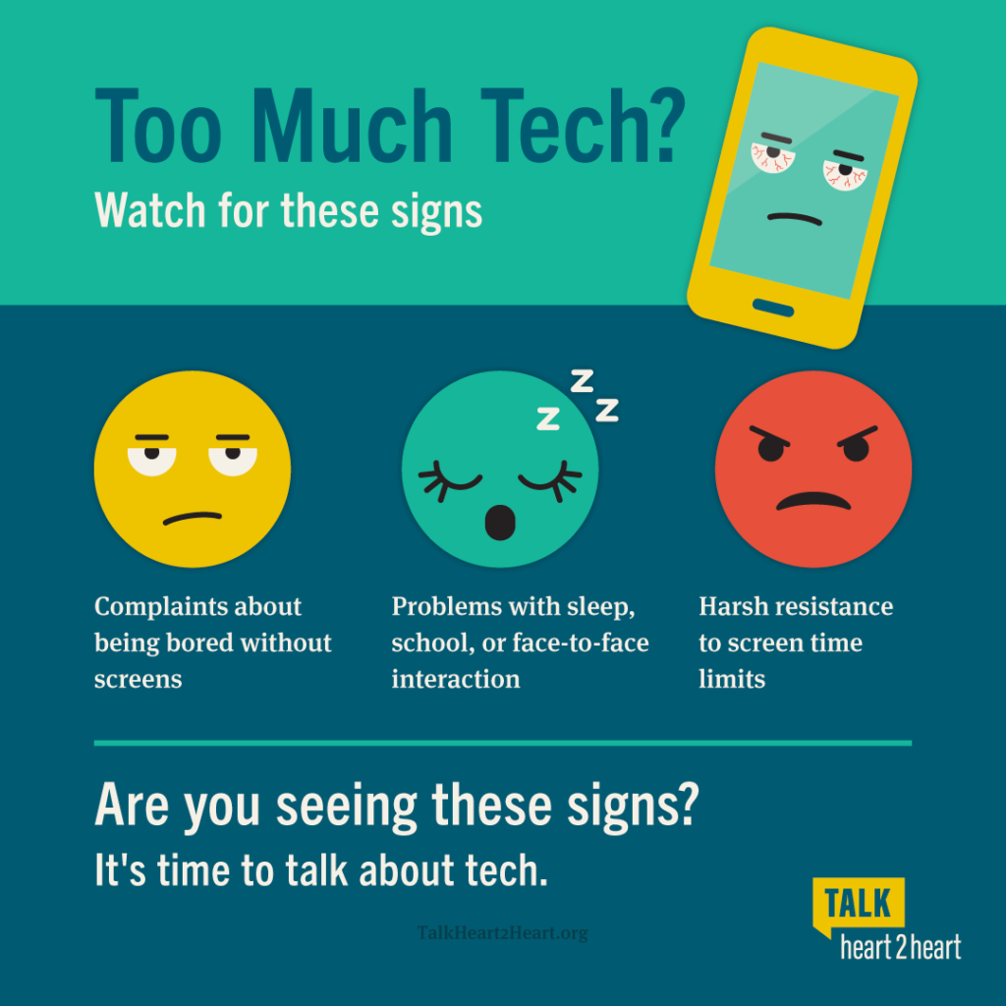
Establecer un límite diario o semanal de tiempo frente a la pantalla y realizar un seguimiento del mismo con aplicaciones o herramientas.
Programar momentos específicos para usar la tecnología y evitarlo en otros momentos, como antes de acostarse, durante las comidas o mientras se trabaja.

Slide 15
Priorizar nuestras tareas más importantes y urgentes y completarlas antes de utilizar la tecnología para el ocio o el entretenimiento.
Tomar descansos regulares de la tecnología y usarlos para hacer otra cosa:
Estirar
Caminar
Leer
Meditar

Slide 16
Estrategias de gestión del tiempo digital
Establecer prioridades
Establecer prioridades:
Utilice la Matriz de Eisenhower para priorizar las tareas según la urgencia y la importancia.
Cronograma Diario
Horario diario:
Desarrollar un horario diario estructurado que asigne bloques de tiempo específicos para diversas actividades digitales.
Técnica Pomodoro
Técnica Pomodoro:
Adopte la Técnica Pomodoro con intervalos de trabajo concentrado de 25 minutos seguidos de descansos breves.
Asegúrese de comprender claramente qué necesita atención inmediata y qué puede posponerse.
Define claramente cuándo realizarás tareas como correos electrónicos, trabajo en proyectos y descansos.
Aproveche este enfoque para mantener la concentración y evitar el agotamiento durante el trabajo digital.

Slide 17
Estrategias de gestión del tiempo digital
Limite la multitarea
Limite la multitarea:
Mejore la eficiencia concentrándose en una tarea a la vez en lugar de intentar realizar varias tareas a la vez.
Límites con notificaciones
Límites con notificaciones:
Mejore la concentración y minimice las interrupciones desactivando las notificaciones no esenciales.
Tareas similares por lotes
Tareas similares por lotes:
Minimice las interrupciones y agilice el flujo de trabajo agrupando tareas digitales similares.
Este enfoque ayuda a mejorar la calidad de su trabajo y reduce la carga mental.
Programe horarios específicos para revisar mensajes y actualizaciones para evitar distracciones constantes.
Esto reduce la carga cognitiva asociada con el cambio frecuente de contexto.

Slide 18
Estrategias de gestión del tiempo digital
Zonas libres de tecnología digital
Zonas libres de tecnología digital:
Designe áreas o momentos específicos como zonas libres de tecnología digital para promover un equilibrio más saludable entre el trabajo y la vida personal.
Revisar y ajustar
Revisar y ajustar:
Evalúe y ajuste periódicamente sus estrategias de gestión del tiempo digital en función de la productividad y el bienestar.
Crear espacios físicos u horas específicas donde intencionalmente no se utilicen dispositivos digitales.
Sea flexible y esté abierto a modificar su enfoque según sea necesario.

Slide 19
Estrategias de gestión del tiempo digital
Colaborar con el Calendario Digital
Colabora con Calendario Digital:
Programe tareas, citas y recordatorios de manera eficiente utilizando calendarios digitales.
Aprende a decir no
Aprende a decir no:
Priorice las tareas esenciales estableciendo límites claros y aprendiendo a decir no a los compromisos no esenciales.
Comparta calendarios con colegas para planificar y coordinar proyectos colaborativos.
Esto ayuda a mantener el enfoque en actividades de alta prioridad alineadas con sus objetivos.

Slide 20
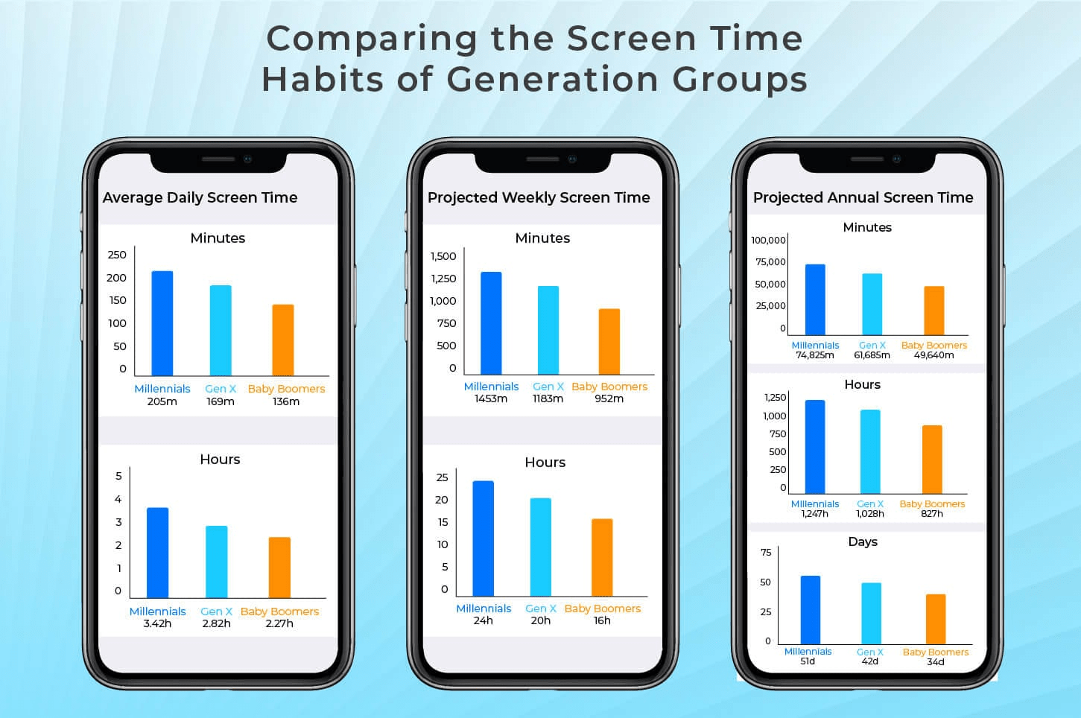
Establecer límites
Otro desafío de gestionar nuestros hábitos digitales es establecer límites.
Los límites son los límites y reglas que establecemos para nosotros mismos y para los demás, para proteger nuestro bienestar, privacidad y autonomía.
Los límites nos ayudan a definir qué es aceptable e inaceptable, qué es cómodo e incómodo, qué es respetuoso e irrespetuoso en nuestras interacciones con la tecnología y las personas.

Slide 21
Establecer límites tiene sus beneficios
Evita la sobreestimulación y la sobrecarga de información, que pueden causar estrés, ansiedad y fatiga.
Preserva nuestra identidad personal y profesional, que puede verse comprometida por el exceso de información, el acoso cibernético o el robo de identidad.
Mejora nuestras habilidades sociales y emocionales, que pueden verse afectadas por un uso excesivo o inadecuado de la tecnología, como los mensajes de texto, los juegos o las redes sociales.

Slide 22
Comunicación de fronteras digitales
Decirnos a nosotros mismos cuándo y cómo utilizaremos la tecnología y atenernos a ello.
Decirles a los demás cuándo y cómo preferimos comunicarnos con ellos y respetar también sus preferencias.
Decirle a los demás cuando necesitamos desconectarnos o desenchufarnos y pedirles que respeten nuestra decisión.

Slide 23
El poder de desconectarse
Una de las formas más efectivas de gestionar nuestros hábitos digitales es desconectarnos.
Desconectarse es el acto de desconectarse de la tecnología, ya sea temporal o permanentemente, por el bien de nuestro bienestar.
Desconectarse puede tener muchos beneficios para nuestra salud mental y física

Slide 24
Beneficios de desconectarse
Reducir el estrés y la ansiedad, disminuyendo nuestra exposición a estímulos negativos o abrumadores.
Mejorar la calidad y cantidad del sueño, evitando la luz azul y los estímulos antes de acostarse.
Estimula la creatividad y la resolución de problemas, permitiendo que nuestro cerebro descanse y se recargue.
Mejorar el estado de ánimo y la felicidad, aumentando nuestra gratitud y aprecio por el momento presente.

Slide 25
Plan de desconexión
Planificar y elegir un momento y duración adecuados para desconectarse e informar a los demás sobre ello.
Preparar alternativas y actividades para llenar el tiempo y espacio que habitualmente ocupa la tecnología, como pasatiempos, deportes o socialización.
Reflexionando sobre la experiencia y notando los cambios y beneficios que desconectarse trae a nuestra vida.

Slide 26
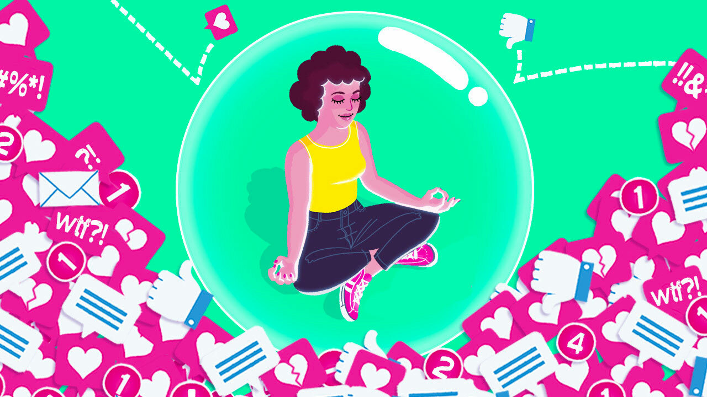
Adoptar la atención plena en la era digital
El objetivo de gestionar nuestros hábitos digitales es adoptar la atención plena.
La atención plena es la práctica de prestar atención al momento presente, con curiosidad, apertura y aceptación.
La atención plena nos ayuda a ser más conscientes e intencionales con nuestro uso de la tecnología y a disfrutarla sin ser controlados por ella.

Slide 27
Respirar profunda y conscientemente, antes, durante y después de utilizar la tecnología, para calmar nuestra mente y cuerpo.
Hacer un balance de nosotros mismos y de nuestras emociones, antes, durante y después de usar la tecnología, para comprender nuestras necesidades y motivaciones.
Hacernos preguntas, antes, durante y después de utilizar la tecnología, para evaluar su propósito y valor, como:
¿Por qué estoy usando este dispositivo o aplicación?
¿Qué espero lograr o ganar con ello?
¿Cómo está afectando mi bienestar y productividad?
¿Cuando y como dejaré de usarlo?
Técnicas para la atención plena

Slide 28
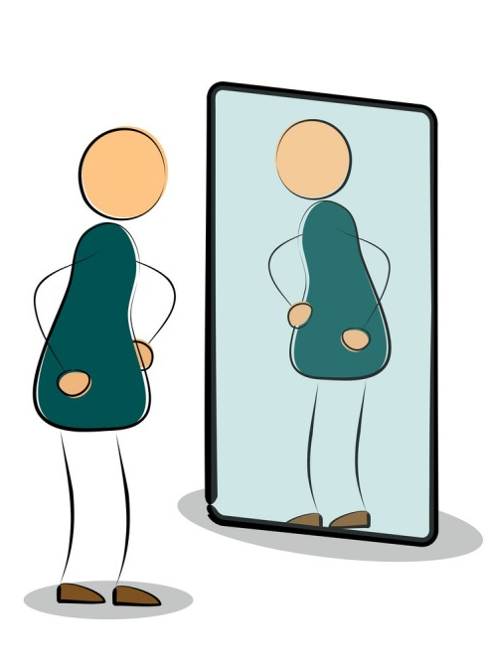
Reflexión
En este módulo discutimos el concepto de hábitos digitales y cómo afectan nuestro bienestar, productividad y relaciones.
También hemos aprendido algunas estrategias prácticas para gestionar nuestros hábitos digitales:
Ser más conscientes de nuestro uso de la tecnología.
Cómo equilibrar el tiempo frente a la pantalla y la productividad con técnicas de gestión del tiempo
Establecer límites digitales saludables con nosotros mismos y con los demás
Desconectarse de la tecnología de forma regular e intencionada.
Abrazando la atención plena en la era digital con atención y curiosidad.

Slide 29
Comience y aprenda las mejores prácticas en el próximo módulo
Esperamos que este módulo te haya ayudado a comprender y cultivar hábitos digitales saludables y a disfrutar de la tecnología de una manera más consciente y equilibrada.
En el próximo módulo, exploraremos algunas de las mejores prácticas para utilizar la tecnología en diferentes dominios y contextos, como la educación, el trabajo, la salud y el entretenimiento.

Slide 30
Licencia libre
El producto desarrollado aquí como parte del proyecto "Building Digital Resilience by Making Digital Wellbeing and Security Accessible to All 2022-2-SK01-KA220-ADU-000096888" se desarrolló con el apoyo de la Comisión Europea y refleja exclusivamente la opinión del autor. La Comisión Europea no es responsable del contenido de los documentos.
Licencia Creative Commons CC BY- NC SA.
Esta licencia permite distribuir, remezclar, mejorar y desarrollar la obra, pero sólo de forma no comercial. Al utilizar la obra, así como extractos de ella, se debe :
Se debe mencionar la fuente y el enlace a la licencia, y mencionar los posibles cambios. Los derechos de autor pertenecen a los autores de los documentos.
La obra no podrá ser utilizada con fines comerciales.
Si recompone, convierte o amplía la obra, sus contribuciones deben publicarse bajo la misma licencia que el original.
Descargo de responsabilidad:
Financiado por la Unión Europea. Las opiniones y puntos de vista expresados en este documento son, sin embargo, los de los autores y no reflejan necesariamente los de la Unión Europea o la Agencia Ejecutiva Europea en el Ámbito Educativo y Cultural (EACEA). Ni la Unión Europea ni la EACEA se hacen responsables de las mismas.

